Slide 1
О ПРИРОДЕ И РОЛИ СОЛНЕЧНО-ЗЕМНЫХ СВЯЗЕЙ В ГЕОДИНАМИКЕ В.В. Ружич¹, Г.Я. Смольков ², Е.А. Левина ¹ ¹ИЗК СО РАН, ²ИСЗФ СО РАН
ВВЕДЕНИЕ. Физика солнечно-земных связей (СЗС) – одна из основных проблем современного естествознания . Актуальность изучения и объяснения природы и механизмов СЗС заключается в необходимости минимизации ущербов от природных катастроф, в том числе при использовании современных технологий мощных антропогенных воздействий на геосреду. Основная цель - осознание необходимости системного и междициплинарного подхода к выяснению механизмов солнечно-земных связей (СЗС) путем диалога специалистов солнечно-земной физики и представителей области наук о Земле, в частности, геодинамики. Геодинамические процессы в виде проявлений эндогенной активности Земли (ЭАЗ), происходящие в оболочках Земли, целесообразно рассматривать как отражение гравитационного влияния на Землю со стороны Луны, Солнца и других планет в процессе барицентрического движения Солнечной системы в гравитационном поле Галактики.
Ранее нами уже рассматривались примеры проявления солнечно-земных связей (СЗС) применительно к геодинамике Байкальской рифтовой зоны, нашедших отражение в выявленных периодичностях сейсмического режима (годичной, 11-и летней и др.), миграции землетрясений с успешным использованием результатов для средне- и долгосрочного прогноза оценок сейсмической опасности [Ружич, 1997; Любушин и др..1998; Левина, Ружич, 2014]. Приводим новые примеры.

Slide 2
Эндогенные геосферы Земли и их термогравитационное взаимодействие (Баркин,2002.)

Slide 3
Влияние Луны и Солнца: W_{Moon+Sun}= 1.45x10¹⁶ Вт;
Таким образом, для геодинамических реконструкций важно учитывать процесс гравитационной дифференциации земного вещества. Именно он есть мощнейший источник эндогенной тепловой энергии на Земле, питающий также и магнитное поле Земли в электропроводном веществе внешнего ядра Земли [Сорохтин и др., 1991, 2010; Баркин, 2010].

Slide 4
Обнаруженный в 1990-е годы системный дрейф центра масс земли (ЦМЗ) по направлению к району полуострова Таймыр со скоростью ~27 мм/год позволяет объяснить полярную асимметрию, конвективное течение и массоперенос, деформации и взаимодействия тектонических плит. Этим фактором также объясняется возникновение грушевидной формы земного шара, вариации силы тяжести, уровней океанов и многих других планетарных явлений.

Slide 5
Фактором дрейфа центра масс Земли также объясняется возникновение грушевидной формы земного шара, вариации силы тяжести, уровней океанов и многих других планетарных явлений.

Slide 6
Мнение В.Е.Хаина о роли дрейфа ядра в геодинамике

Slide 7
Геологический пример проявления субмеридионального сжатия литосферы в центральной Азии и повод кооректировки модели возникновения Байкальского рифта. Признаки субмеридионального сжатия. Активизированные надвиги в горном обрамлении Тункинской рифтовой впадины хребте, секущие дайки базальтов вулканических образований с возрастом 11 млн.лет и моложе. Это свидетельствует о проявлении субмеридионального сжатия в период формирования Байкальского рифта, связанного однонаправленной мантийной конвекцией и дрейфом ядра Земли, а не с Индо-Евразийской коллизией. Отсюда находит более обоснованное объяснение менее противоречивая модель возникновения Байкальского как отражение солнечно-земных связей в виде сочетания плюма и субмеридионального сжатия при дрейфе ядра и мантийной конвекции.

Slide 9
Индо-Австралийская плита имеет самую высокую скорость дрейфа на северо-восток, что возможно связано с мантийным субмеридиональным течением при дрейфе ядра в этом же направлении. В таком случае необходима корректировка модели возникновения БРЗ с учетом дрейфа ядра и скопления плит в северном полушарии, а также св сжатия коры и надвиги

Slide 10
Вековые тренды изменений вулканической и сейсмической нарастающей активности на Земле за 120 лет

Slide 11
Скачкообразное изменение глобальной сейсмической диссипации за последние 20 лет

Slide 12
Изменения сейсмической активности в полушариях из-за дрейфа ядра Земли в вековом цикле

Slide 13
О числах Вольфа и сейсмической активности Земли

Slide 14
Солнце также подвержено воздействиям различных процессов, происходящих в галактике и дальнем космосе

Slide 15
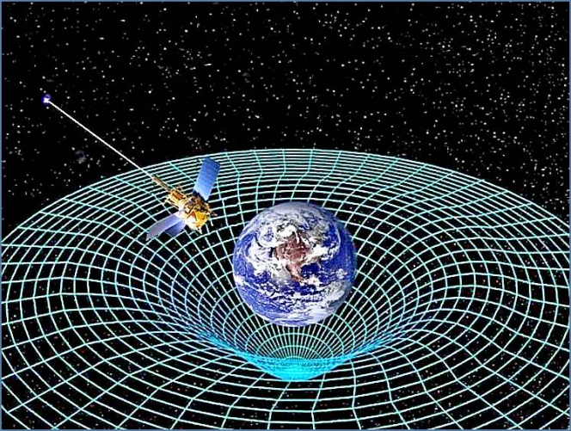
Выводы о природе СЗС: Гравитационное воздействие на Землю осуществляется корпоративно всеми телами Солнечной системы в процессе её движения относительно барицентра (её центра масс) . В приложениях к геодинамике отмечено особое значение зависимости эндогенной активности Земли от фиксируемого астрофизическими наблюдениями неравномерного смещения центра масс Земли , сосредоточенного во внутренней и внешней сферах ядра нашей планеты, изменении её формы, трансляционных смещениях и деформациях всех оболочек вследствие гравитационного воздействия Луны, Солнца и др. планет, ответственных за возмущения геомагнитного и гравитационного полей Земли, также за преобразование механической энергии деформаций в тепловую и т.д. (Barkin, 2011; Баркин, Клиге, 2012; Smolkov, Barkin, 2014, 2016 ).
СПАСИБО ЗА ВНИМАНИЕ !

Slide 16
